Slide 1
ÖZDEŞLİKLER- ÇARPANLARA AYIRMA
Öğr. Gör. Mehmet Ali ZENGİN

Slide 2
KONU BAŞLIKLARI
ÖZDEŞLİKLER
  1.1. İki Kare Farkı Özdeşliği
  1.2. Tam Kare Özdeşliği
  1.3. Üç terimli İfadenin Karesi
  1.4. İki Küp Farkı ve İki Küp Toplamı Özdeşlikler
2. PASKAL ÜÇGENİ
ÇARPANLARA AYIRMA
  3.1. Ortak Çarpan Parantezine Alma
  3.2. Gruplandırma Yoluyla Çarpanlara Ayırma
  3.3. Üç Terimli İfadeleri çarpanlara Ayırma
  3.4. Terim Ekleyip Çıkarılması Yoluyla Çarpanlara Ayırma
  3.5. Değişken Değiştirme Yoluyla Çarpanlara Ayırma
RASYONEL İFADELERİN SADELEŞTİRİLMESİ
BÖLÜM TEKRAR SORULARI

Slide 3
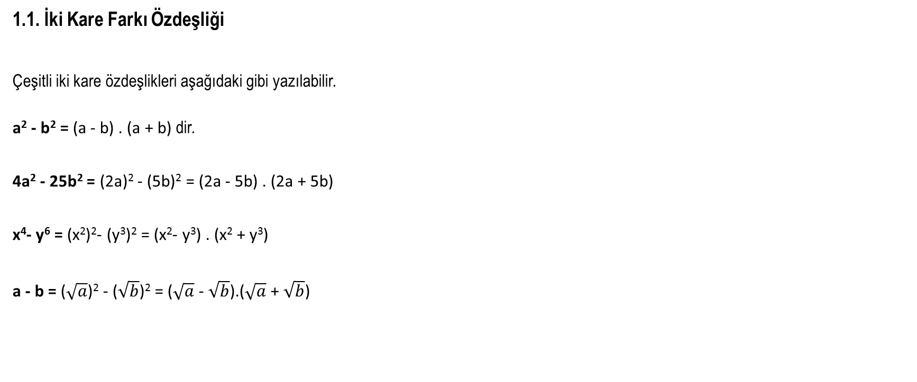
1. ÖZDEŞLİKLER
1.1. İki Kare Farkı Özdeşliği
Çeşitli iki kare özdeşlikleri aşağıdaki gibi yazılabilir.
a² - b² = (a - b) . (a + b) dir.
4a² - 25b² = (2a)² - (5b)² = (2a - 5b) . (2a + 5b)
x⁴- y⁶ = (x²)²- (y³)² = (x²- y³) . (x² + y³)
a - b = ($\sqrt{a}$)² - ($\sqrt{b}$)² = ($\sqrt{a}$ - $\sqrt{b}$).($\sqrt{a}$ + $\sqrt{b}$)

Slide 4
1. ÖZDEŞLİKLER
1.1. İki Kare Farkı Özdeşliği
Örnek Soru 1:
2.a = (2012)² - (2010)² olduğuna göre a kaçtır ?
A)2010 B)4010 C)4012 D)4022 E)4024

Slide 5
1. ÖZDEŞLİKLER
1.1. İki Kare Farkı Özdeşliği
Örnek Soru Çözüm 1:
2.a = (2012)² - (2010)² = (2012-2010).(2012+2010) olduğuna göre ,
2.a = (2).(4022)
a = 4022

Slide 6
1. ÖZDEŞLİKLER
1.1. İki Kare Farkı Özdeşliği
Örnek Soru 2:
(a + 1)² - (a - 1)² ifadesi aşağıdakilerden hangisine eşittir?
A) a B) 2a C) 3a D) 4a E) 5a

Slide 7
1. ÖZDEŞLİKLER
1.1. İki Kare Farkı Özdeşliği
Örnek Soru Çözüm 2:
(a + 1)² - (a - 1)² = (a+1-a+1).(a+1+a-1)
=(2).(2.a)
= 4.a

Slide 8
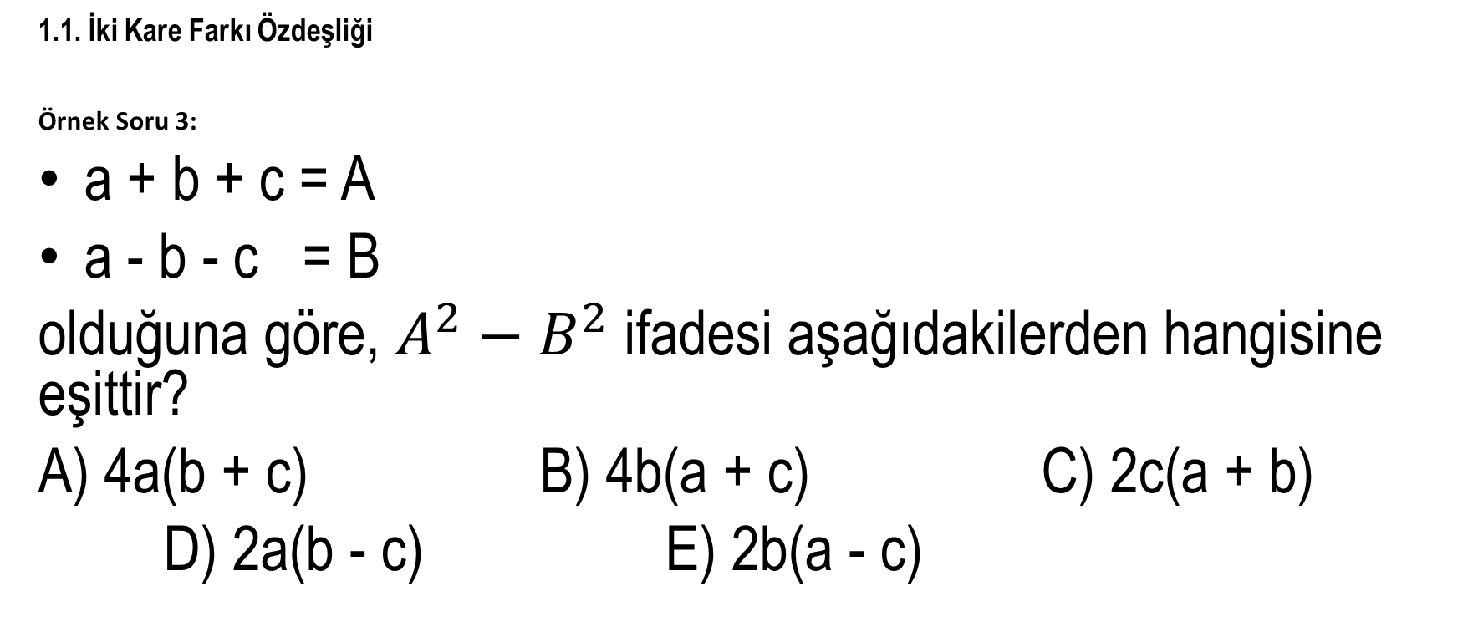
1. ÖZDEŞLİKLER
1.1. İki Kare Farkı Özdeşliği
Örnek Soru 3:
a + b + c = A
a - b - c = B
olduğuna göre, $A^{2}−B^{2}$ ifadesi aşağıdakilerden hangisine eşittir?
A) 4a(b + c) B) 4b(a + c) C) 2c(a + b)
D) 2a(b - c) E) 2b(a - c)

Slide 9
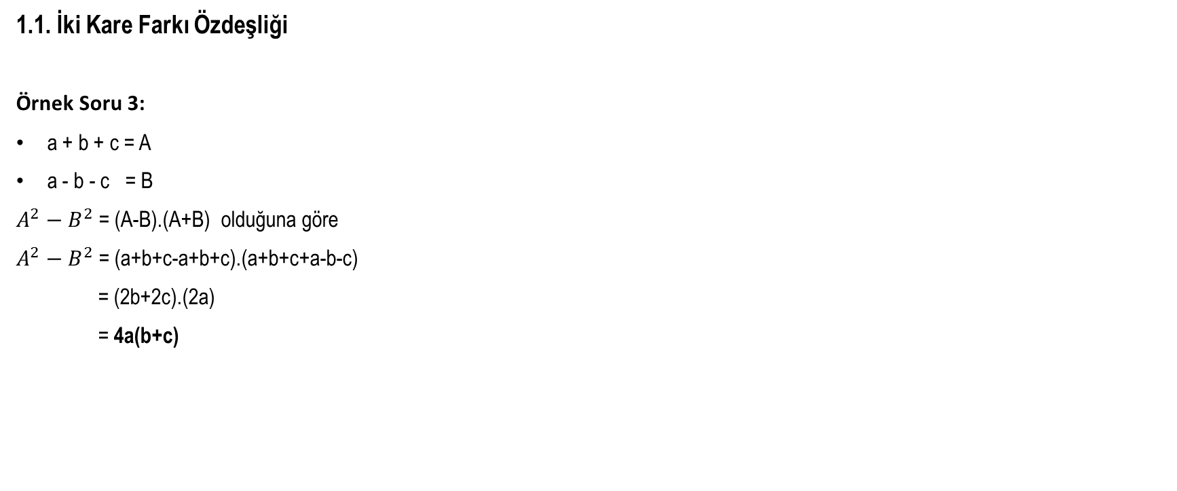
1. ÖZDEŞLİKLER
1.1. İki Kare Farkı Özdeşliği
Örnek Soru 3:
a + b + c = A
a - b - c = B
$A^{2}−B^{2}$ = (A-B).(A+B) olduğuna göre
$A^{2}−B^{2}$ = (a+b+c-a+b+c).(a+b+c+a-b-c)
= (2b+2c).(2a)
= 4a(b+c)

Slide 10
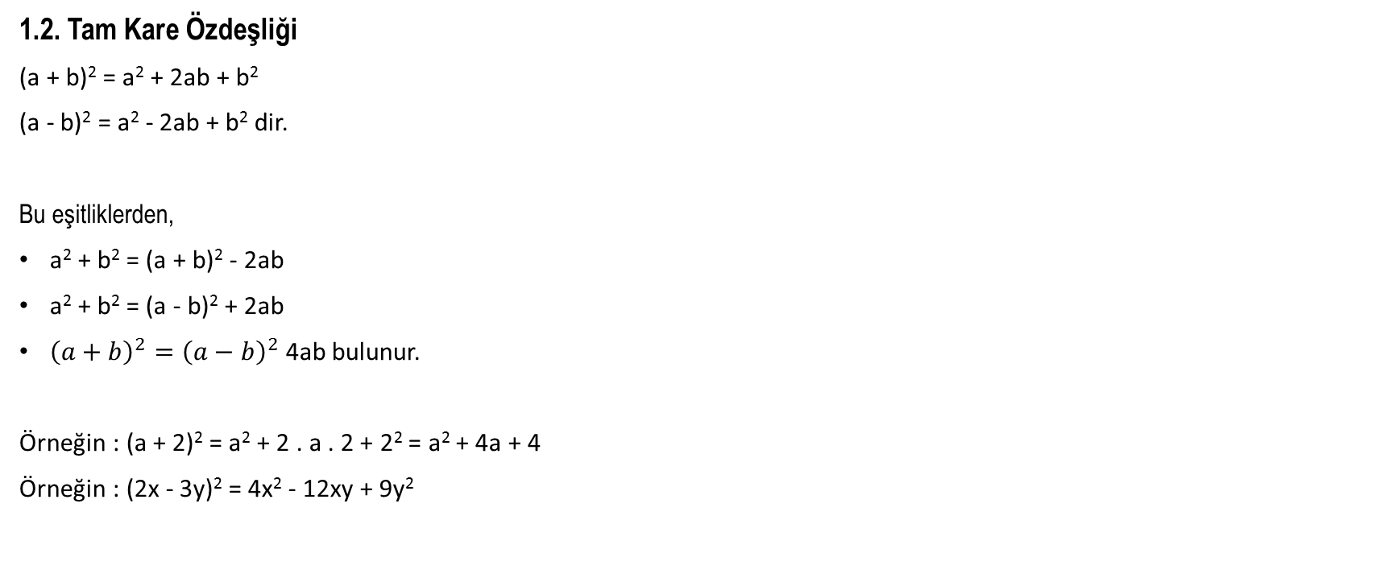
1. ÖZDEŞLİKLER
1.2. Tam Kare Özdeşliği
(a + b)² = a² + 2ab + b²
(a - b)² = a² - 2ab + b² dir.
Bu eşitliklerden,
a² + b² = (a + b)² - 2ab
a² + b² = (a - b)² + 2ab
${\left(a+b\right)}^{2}={\left(a−b\right)}^{2}$ 4ab bulunur.
Örneğin : (a + 2)² = a² + 2 . a . 2 + 2² = a² + 4a + 4
Örneğin : (2x - 3y)² = 4x² - 12xy + 9y²

Slide 11
1. ÖZDEŞLİKLER
1.2. Tam Kare Özdeşliği
Örnek Soru 4:
a² + 3ab = 9
b² - ab = 7
olduğuna göre, a + b toplamının pozitif değeri kaçtır?
A) 3 B) 4 C) 5 D) 6 E) 7

Slide 12
1. ÖZDEŞLİKLER
1.2. Tam Kare Özdeşliği
Örnek Soru Çözüm 4:
a² + 3ab = 9
b² - ab = 7 iki eşitliği taraf tarafa toplarsak
a² + 3ab = 9
b² - ab = 7
a² + 2ab+ b² = 16
(a + b)² = 16 buradan
(a+b) = 4 ve (a+b) = -4 olur. Pozitif değerini sorduğu için sorunun cevabı 4’tür.

Slide 13
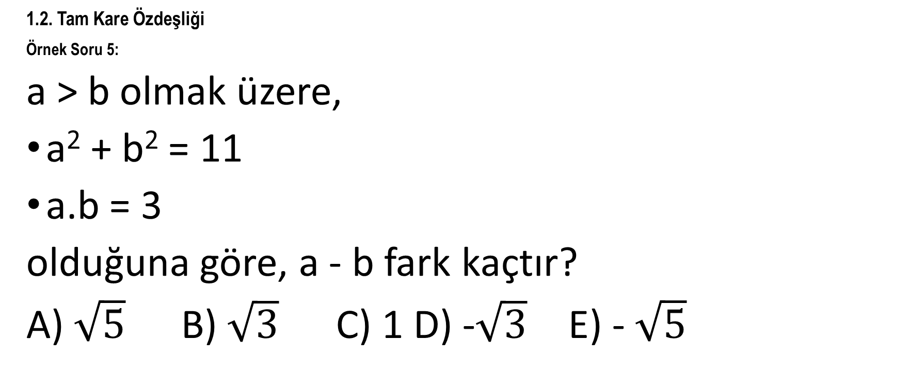
1. ÖZDEŞLİKLER
1.2. Tam Kare Özdeşliği
Örnek Soru 5:
a > b olmak üzere,
a² + b² = 11
a.b = 3
olduğuna göre, a - b fark kaçtır?
A) $\sqrt{5}$ B) $\sqrt{3}$ C) 1 D) -$\sqrt{3}$ E) - $\sqrt{5}$

Slide 14
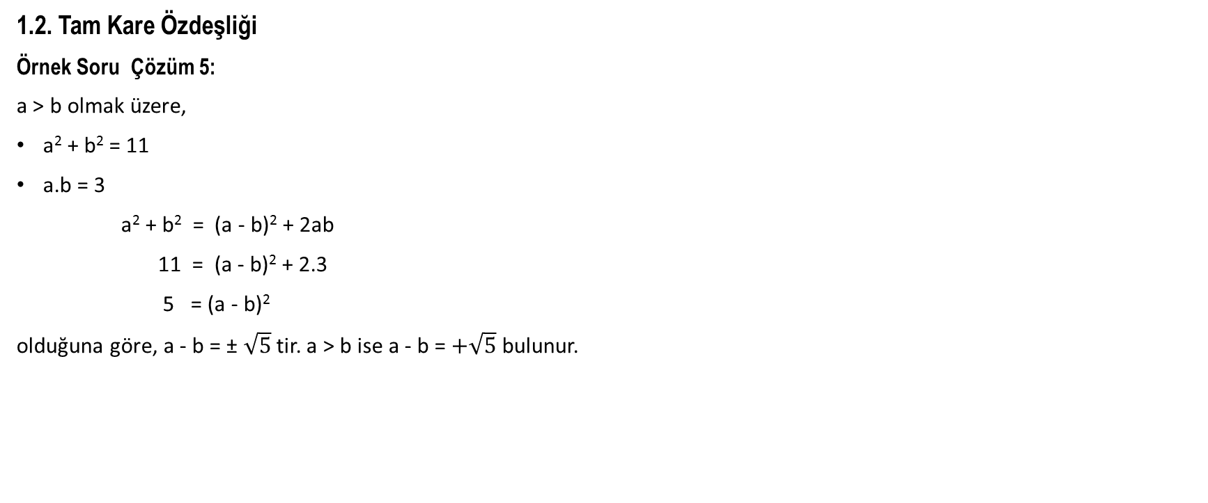
1. ÖZDEŞLİKLER
1.2. Tam Kare Özdeşliği
Örnek Soru Çözüm 5:
a > b olmak üzere,
a² + b² = 11
a.b = 3
a² + b² = (a - b)² + 2ab
11 = (a - b)² + 2.3
5 = (a - b)²
olduğuna göre, a - b = ± $\sqrt{5}$ tir. a > b ise a - b = $+\sqrt{5}$bulunur.

Slide 15
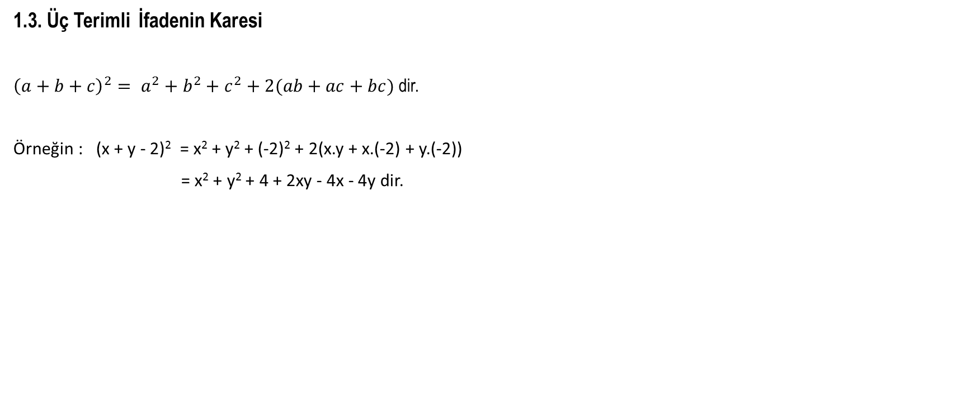
1. ÖZDEŞLİKLER
1.3. Üç Terimli İfadenin Karesi
${\left(a+b+c\right)}^{2}= a^{2}+b^{2}+c^{2}+2(ab+ac+bc)$ dir.
Örneğin : (x + y - 2)² = x² + y² + (-2)² + 2(x.y + x.(-2) + y.(-2))
= x² + y² + 4 + 2xy - 4x - 4y dir.

Slide 16
1. ÖZDEŞLİKLER
1.3. Üç Terimli İfadenin Karesi
Örnek Soru 6 :
a + b + c = 14
a² + b² + c² = 84
a² = b.c
olduğuna göre, b.c çarpımı kaçtır?
A) 8 B) 16 C) 24 D) 32 E) 48

Slide 17
1. ÖZDEŞLİKLER
1.3. Üç Terimli İfadenin Karesi
Örnek Soru 6 :
(a + b + c)² = a² + b² + c² + 2ab + 2ac + 2bc
14² = 84 + 2ab + 2ac + 2a²
196 - 84 = 2a(b + c + a)
112 = 2a.14
a = 4 olur.
a = 4 ise a² = b.c olduğuna göre
b.c = 16 bulunur.

Slide 18
1. ÖZDEŞLİKLER
1.4. İki Küp Farkı ve İki Küp Toplamı Özdeşlikler
a³ + b³ = (a + b)(a - ab + b²)
a³ - b³ = (a - b)(a² + ab + b²)
Örneğin : a³ + 8 = (a + 2)(a² - a.2 + 2²)
= (a + 2)(a² - 2a + 4)
Örneğin : x³ - 125 = (x - 5)(x² + x.5 + 5²)
= (x - 5)(x² + 5x + 25)

Slide 19
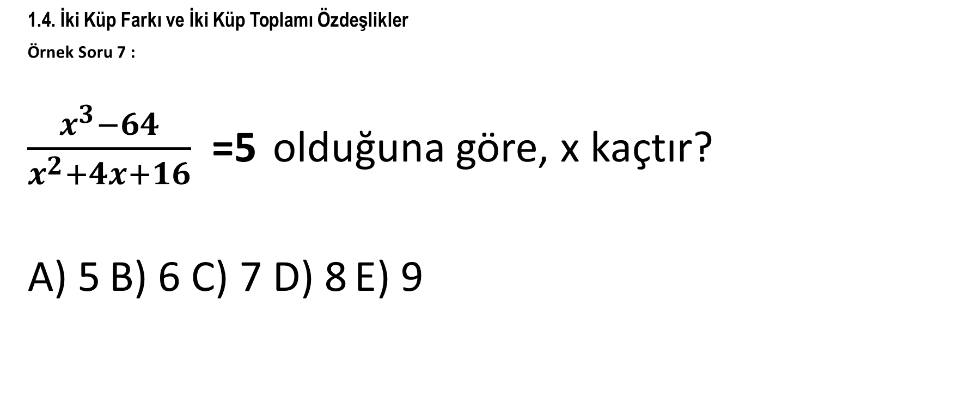
1. ÖZDEŞLİKLER
1.4. İki Küp Farkı ve İki Küp Toplamı Özdeşlikler
Örnek Soru 7 :
$\frac{x^{3}−64}{x^{2}+4x+16}$ =5 olduğuna göre, x kaçtır?
A) 5 B) 6 C) 7 D) 8 E) 9

Slide 20
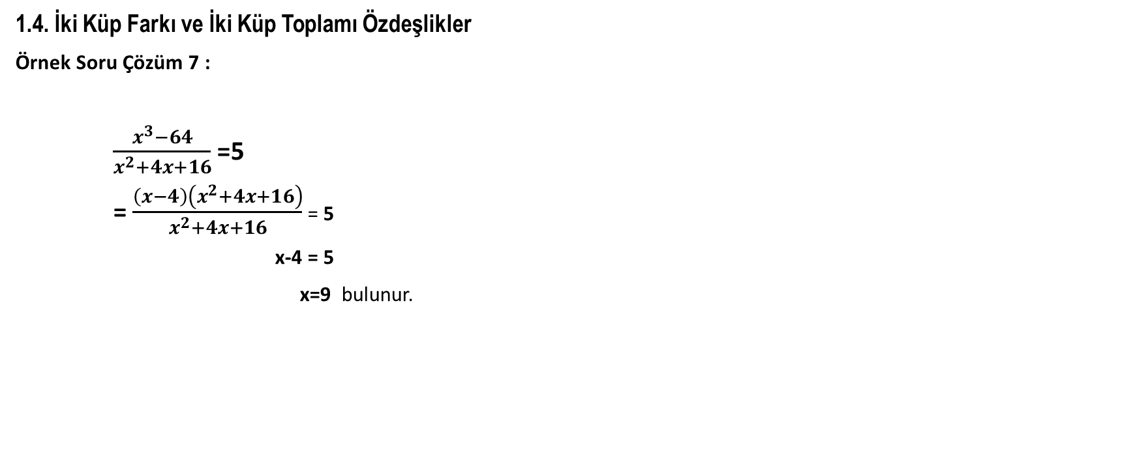
1. ÖZDEŞLİKLER
1.4. İki Küp Farkı ve İki Küp Toplamı Özdeşlikler
Örnek Soru Çözüm 7 :
$\frac{x^{3}−64}{x^{2}+4x+16}$ =5
= $\frac{\left(x−4\right)\left(x^{2}+4x+16\right)}{x^{2}+4x+16}$ = 5
x-4 = 5
x=9 bulunur.

Slide 21
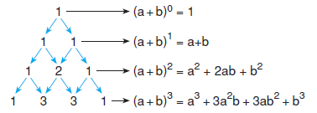
2. PASKAL ÜÇGENİ
n ∈ N olmak üzere, (a + b)^{n} açılımında terimlerin katsayılarını bulmak için kullanılan pratik bir yoldur.

Slide 22
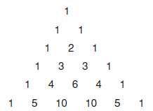
2. PASKAL ÜÇGENİ
(a + b)⁵ in açılımını yaparken paskal üçgeninden ya­rarlanılır. a nın kuvveti 5 ten başlayarak birer azalıp, b nin kuvveti de sıfırdan başlayarak birer artırılır ve pas­kal üçgenindeki katsayılar yerleştirilirse,
(a + b)⁵ = a⁵ + 5a⁴b + 10a³b² + 10a²b³ + 5ab⁴ + b⁵ olur.
(a - b)⁵ açılımında işaretler (+) dan başlayarak bir (+), bir (-) olarak devam eder.
(a - b)⁵ = a⁵ - 5a⁴b + 10a³b² - 10a²b³ + 5a.b⁴ - b⁵ olur.

Slide 23
3. ÇARPANLARA AYIRMA
Bir ifadeyi çarpanlarına ayırmak, çarpımları o ifadeyi veren çarpanları bulmaktır. Çarpanlara ayırmak için bazı yöntemler kullanılır
3.1. Ortak Çarpan Parantezine Alma
İçinde ortak çarpan bulunan ifadelerde bu yöntem kul­lanılır. Ortak çarpan olarak ifadelerin OBEB'i (ortak harflerin en küçük üslüsü) alınır.
Ya da ortak çarpan olan ifade çarpmanın toplama üzerine dağılma özelliğinden yararlanılarak çarpanla­rına ayırır.
Örnek: ax - bx ifadesinin çarpanlarını bulunuz.
Çözüm:
ax - bx ifadesinde ortak çarpan x tir. x ortak parantezine alınırsa ;
ax - bx = x(a - b) elde edilir.
x ve (a - b), ax - bx ifadesinin çarpanlarıdır.

Slide 24
3. ÇARPANLARA AYIRMA
3.2. Gruplandırma Yoluyla Çarpanlara Ayırma
Verilen ifadenin terimleri gruplara ayrılıp, her grupta bulunan ortak çarpanın parantezine alınır.
Örnek : ax - by + bx – ay ifadesinin çarpanlarını bulunuz.
Çözüm
ax - by + bx - ay = ax - ay + bx - by = a(x - y) + b(x - y) = (x - y)(a + b)

Slide 25
3. ÇARPANLARA AYIRMA
3.3. Üç Terimli İfadeleri Çarpanlara Ayırma
1) x² + bx + c şeklindeki ifadelerin çarpanlara ayrılması
x² + bx + c
x +m
x +n
x² + bx + c şeklindeki ifadeler çarpanlara ayrılır­ken çarpımları c ye, toplamları b ye eşit olan iki sa­yı bulunur.
m . n = c ve m + n = b ise
x² + bx + c = (x + m).(x + n)
Örnek : x² + 7x + 12 = (x + 3).(x + 4) Örnek: x² - 4x + 3 = (x - 3).(x - 1)
x 3 x -3
x 4 x -1

Slide 26
3. ÇARPANLARA AYIRMA
3.3. Üç Terimli İfadeleri Çarpanlara Ayırma
2) ax² + bx + c şeklindeki ifadenin çarpanlara ayrıl­ması
ax² + bx + c ifadesinde
m.x p
n.x k
ifadesinde,
a = m.n c = p.k ve b = m.k + n.p ise
ax² + bx + c = (mx + p).(nx + k) dır.
Örnek : 2x² - x – 1 = (2x + 1).(x – 1)
2x 1
x -1

Slide 27
3. ÇARPANLARA AYIRMA
3.4. Terim Ekleyip Çıkarma Yoluyla Çarpanlara Ayırma
Bundan önceki yöntemlerle çarpanlara ayrılamayan ifadeler, uygun terimler eklenip çıkarılarak özdeşlikle­re dönüştürülür ve özdeşliklerden yararlanılarak çar­panlara ayrılır.
Örnek: x⁴ + x² + 1 ifadesini çarpanlarına ayıralım
x⁴ + x² + 1 ifadesine x² li terim eklenir ve çıkarılırsa sonuç değişmez
x⁴ + x² + 1 = x⁴ + 2x² + 1 - x²
= (x²+ 1)²-x² = (x² + 1 - x)(x² + 1 + x) şeklinde bulunur.

Slide 28
3. ÇARPANLARA AYIRMA
3.5. Değişken Değiştirme Yoluyla Çarpanlara Ayırma
Derecesi ikiden daha fazla olan ifadelerin, ikinci dere­ceye dönüştürülüp daha kolay bir şekilde çarpanları­na ayrılabilmesi için kullanılan bir yöntemdir. Bu ifade­lerde benzer ifadeler değişken kullanılarak yeniden adlandırılır.
Örnek Soru
4^{x}+ 2^{x}- 12 ifadesini çarpanlarına ayırınız.
Çözüm
2^{x} = t dönüşümü uygulanacaktır.
4^{x}+2^{x}- 12 = (2^{x})² + 2^{x} - 12 = t² + t- 12
= (t + 4)(t - 3)
= (2^{x} + 4)(2^{x} - 3)

Slide 29
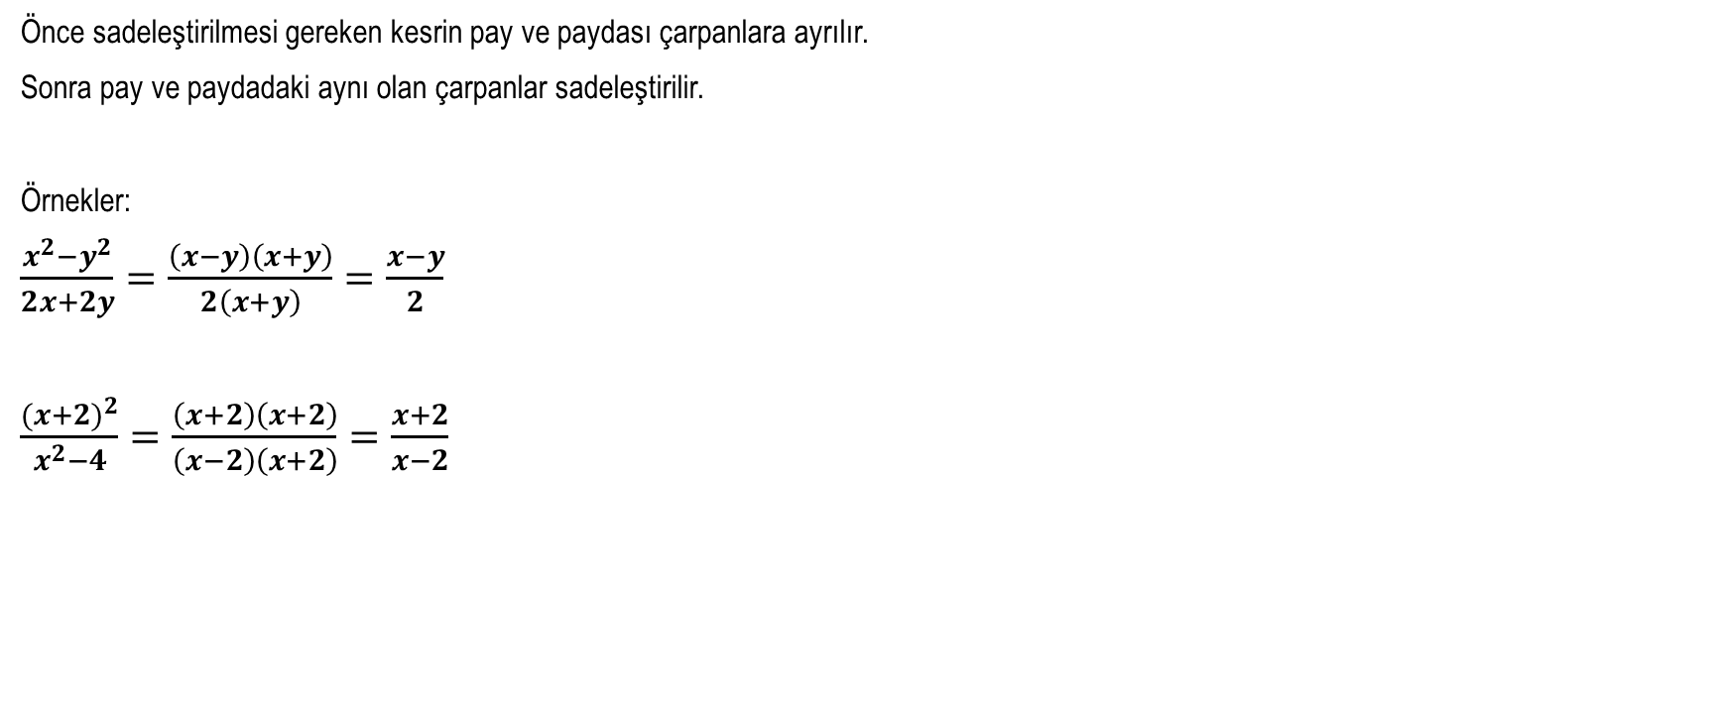
4. RASYONEL İFADELERİN SADELEŞTİRİLMESİ
Önce sadeleştirilmesi gereken kesrin pay ve paydası çarpanlara ayrılır.
Sonra pay ve paydadaki aynı olan çarpanlar sadeleş­tirilir.
Örnekler:
$\frac{x^{2}−y^{2}}{2x+2y}=\frac{\left(x−y\right)\left(x+y\right)}{2\left(x+y\right)}=\frac{x−y}{2}$
$\frac{{(x+2)}^{2}}{x^{2}−4}=\frac{\left(x+2\right)\left(x+2\right)}{\left(x−2\right)\left(x+2\right)}=\frac{x+2}{x−2}$

Slide 30
5. BÖLÜM TEKRAR SORULARI
Örnek soru 8:
m + n = 4
m.n = 2
olduğuna göre, m² + n² toplamı kaçtır?
A) 8 B) 9 C)10 D) 12 E) 18

Slide 31
5. BÖLÜM TEKRAR SORULARI
Örnek Soru 9:
x – m = 3 ve
y + n = 5
olduğuna göre, xy - mn + nx - my ifadesinin sayısal değeri kaçtır?
A) 13 B) 14 C) 15 D) 16 E) 17

Slide 32
5. BÖLÜM TEKRAR SORULARI
Örnek Soru 10:
a = x, b = 2 - x olduğuna göre,
(a - b)² + 4ab ifadesinin sayısal değeri kaçtır?
A) 1 B) 2 C) 3 D) 4 E) 5

Slide 33
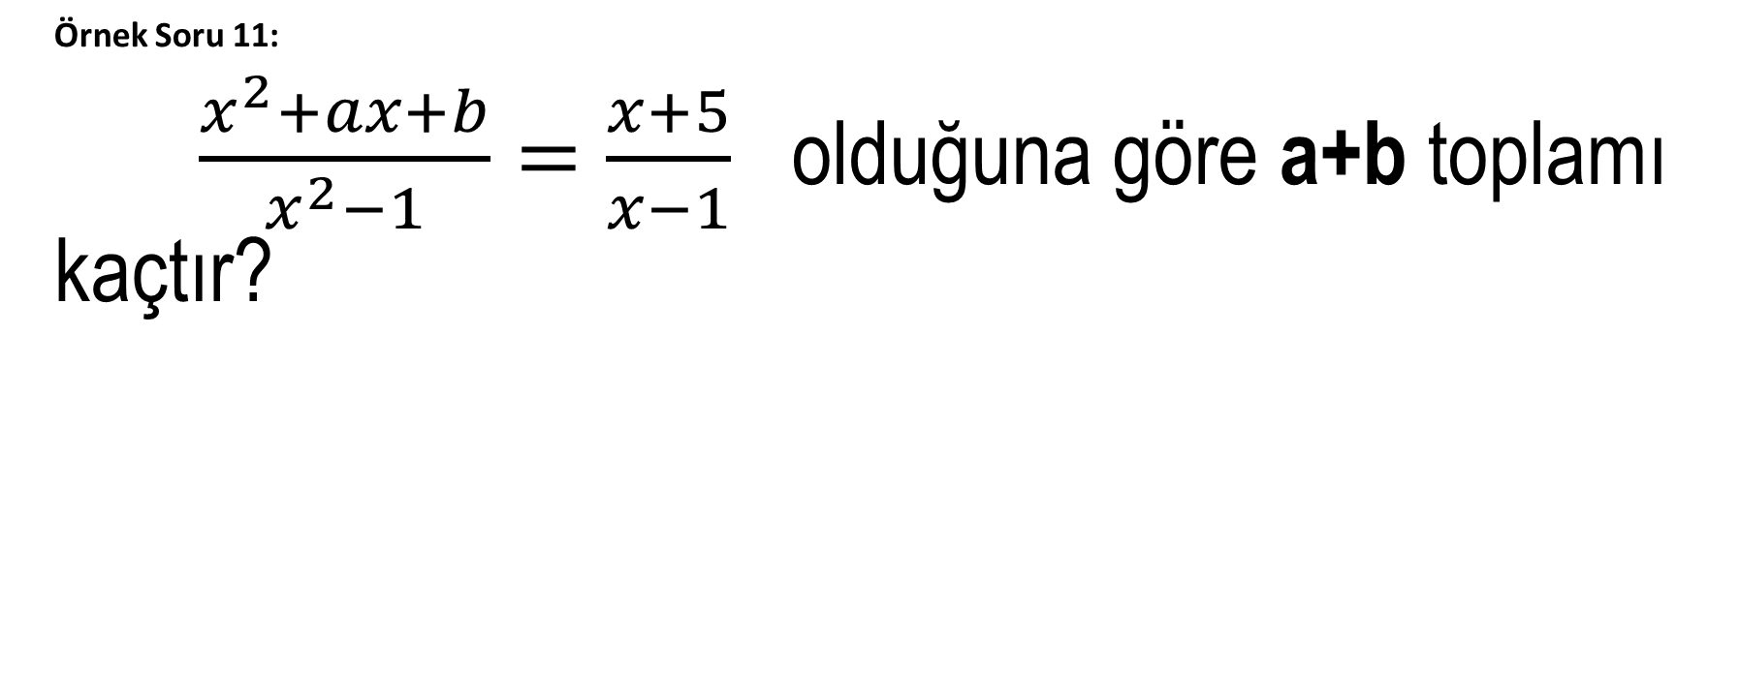
5. BÖLÜM TEKRAR SORULARI
Örnek Soru 11:
$\frac{x^{2}+ax+b}{x^{2}−1}=\frac{x+5}{x−1}$ olduğuna göre a+b toplamı kaçtır?

Slide 34
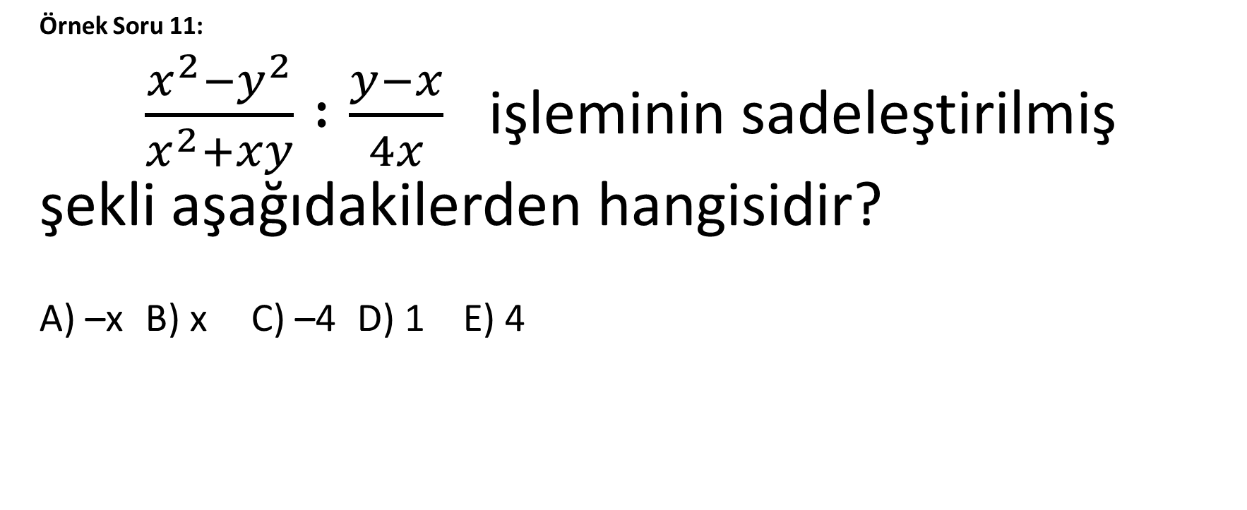
5. BÖLÜM TEKRAR SORULARI
Örnek Soru 11:
$\frac{x^{2}−y^{2}}{x^{2}+xy} :\frac{y−x}{4x}$ işleminin sadeleştirilmiş şekli aşağıdakilerden hangisidir?
A) –x B) x C) –4 D) 1 E) 4

Slide 35
6. KAYNAKLAR
1. " Sosyal Bilimler MYO için Temel Matematik" , Prof. Dr. Mustafa SEVÜKTEKİN, Dora Basım Yayın Dağıtım, 2015
2. " YGS Temel Matematik", Aydın Basın Yayın Matbaa Sanayi ve Ticaret Ltd. Şti., 2012
3. " ÖSS Matematik ", Mustafa YAĞCI, 2009
4. " Temel Matematik", Prof.Dr. Mahmut KARTAL, Nobel Yayın Dağıtım, 2009
5. " Temel Matematik ", Doç.Dr. İrfan ERTUĞRUL, Ekin Basım Yayın Dağıtım, 2012

